Slide 1
Bécédia
Université populaire itinérante
Gouiziek pe dic’houiziek : ur skol-veur bale evit lod
Univèrsitë vilaijantt de minzz en comun déz savanstë e dz'ignorr
La fête sous contrôle
(politique et religieux)

Slide 2
La fête sous contrôle
(politique et religieux)
CAVAN – 1er mars 2014
Organisation : Bretagne Culture Diversité / Sevenadurioù
En partenariat avec Ti ar vro Treger ha Goueloù - Maison de la culture bretonne en Trégor-Goëlo
La fête sous contrôle - Bécédia

Slide 3
Cycle 2013-2014 : la fête
Pour ce premier cycle nous avons retenu la fête, en écho à l’inscription du fest-noz au patrimoine immatériel de l’humanité par l’UNESCO.
Chaque thème décline nos axes de travail :
des savoirs sur la Bretagne
une réflexion sur la culture
au regard de la diversité des pratiques culturelles
La fête sous contrôle - Bécédia

Slide 4
La fête sous contrôle
(politique et religieux)
Cavan – samedi 1er mars 2014
Intervenants :
Marc Clerivet
Patrick Gourlay
Benoît Careil
Julien Cornic
La fête sous contrôle - Bécédia

Slide 5
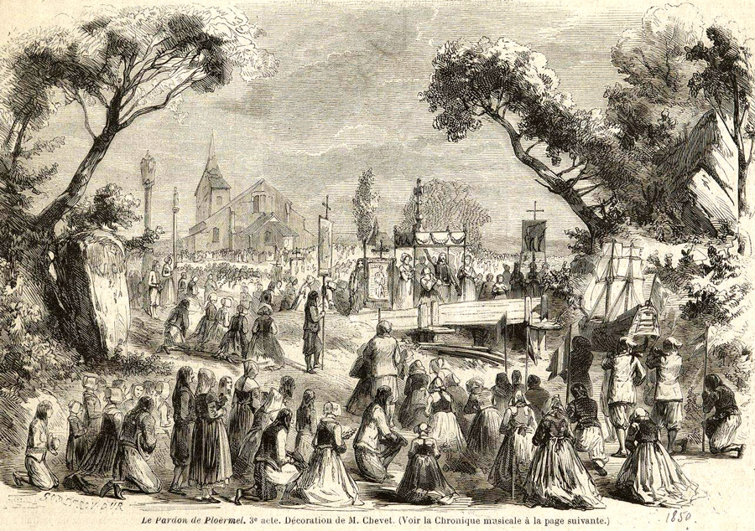
Les fêtes avant la
Réforme (XVIIe siècle)
Le quotidien des populations est rythmé par les nombreuses fêtes religieuses : on en compte 58 en plus des 52 dimanches dans le diocèse de Saint-Malo au XVIIe siècle.
Pardon de Ploërmel
La fête sous contrôle - Bécédia

Slide 6
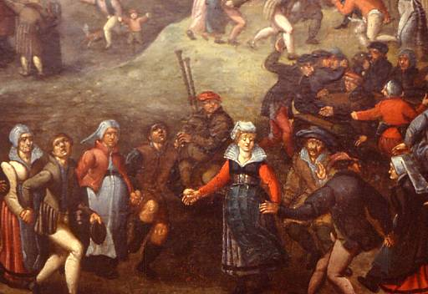
« Au début du XIIIe siècle, on parle de « fête du saint », puis la fête devient celle d’un territoire mais aussi d’une communauté.
Le théâtre, les plaisirs de la table, la musique, les danses collectives, la lutte, les jeux de pardons reflètent bien la cohésion de ces fêtes, mais aussi les rivalités qui s’y créent (comme les bagarres)… du XVe au XVIIe siècle, la fête de la communauté avait des caractéristiques de kermesse flamande. »
G. Provost
La fête sous contrôle - Bécédia

Slide 7
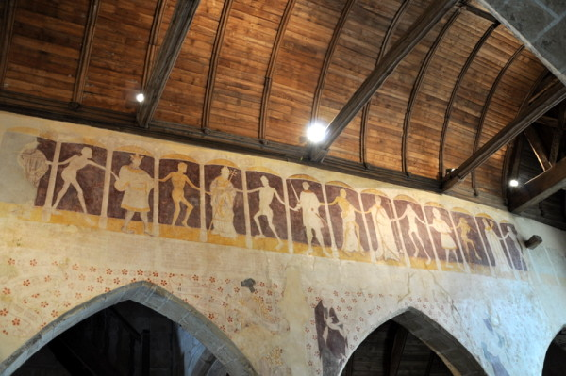
Danse macabre à plouha
Fin XVe siècle
Le sujet de cette danse macabre n’est pas la danse mais l’égalité devant la mort. À la fin du Moyen Age la danse n’est pas perçue comme incompatible avec la vie religieuse, elle s’invite même sur les murs de l’église
La fête sous contrôle - Bécédia

Slide 8
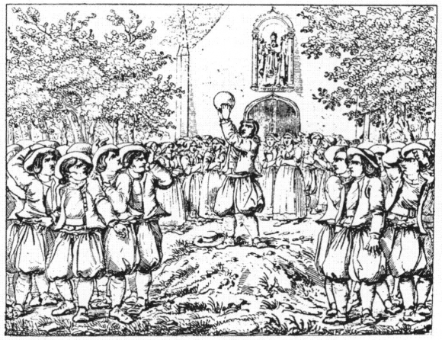
Le jeu de soule
1440 Interdiction de pratiquer le jeu de soule par l’évêque de Tréguier
Le jeu de soule très lié au droit féodal tombe en désuétude dès le XVIIIe siècle sauf dans l’intérieur du Morbihan.
Les interdits préfectoraux ont raison de ce jeu avant la première Guerre mondiale.
La fête sous contrôle - Bécédia

Slide 9
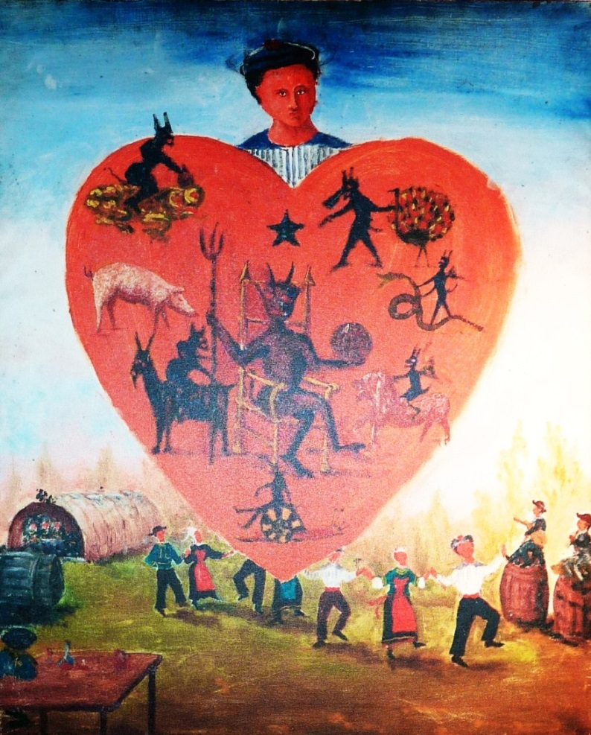
La réforme catholique
XVIIe siècle
En 1625 : lancement du pèlerinage de sainte Anne
à Auray.
À travers celui-ci se met en place un nouvel encadrement clérical des pèlerins. Il s'agit d'instituer, contre les pèlerinages traditionnels, qui comprennent toujours un aspect festif, le modèle du « pèlerinage de dévotion ».
Les tableaux utilisés par les missionnaires pour prêcher une population illettrée sont encore en usage au XXe siècle.
La fête sous contrôle - Bécédia

Slide 10
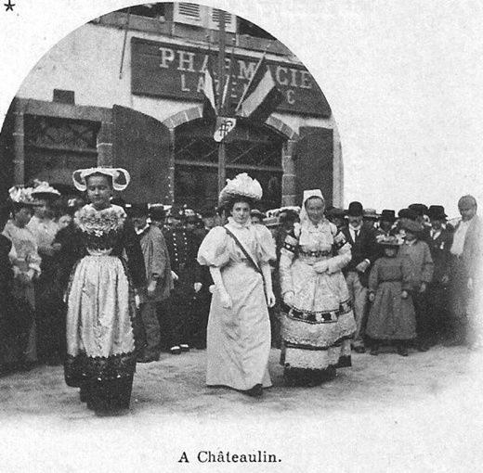
Voyage de Félix Faure en Bretagne en 1896
La visite de Félix Faure constitue un temps fort pour l’adhésion de la Bretagne aux valeurs de la IIIe République.
La fête sous contrôle - Bécédia

Slide 11
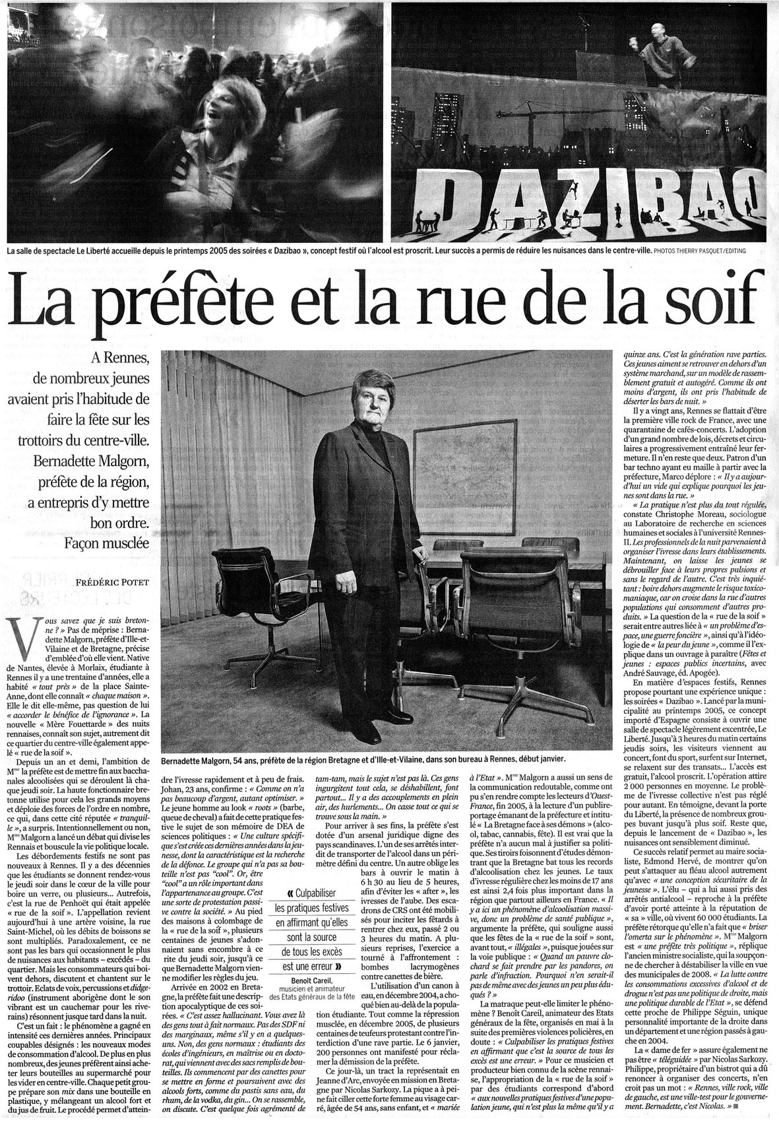
Et aujourd’hui
L’action répressive de la préfète de Bretagne Bernadette Malgorn à l’encontre des débordements estudiantins à Rennes a marqué les esprits.
Elle est accusée par le maire de Rennes de l'époque, Edmond Hervé, d'avoir une politique « très sécuritaire, voire provocatrice » et d'être la cause d'affrontements suite à sa décision d'interdire la rave en marge du festival des Transmusicales en 2005
La fête sous contrôle - Bécédia

Slide 12
Prochain rendez-vous :
Un monde de carnaval
Le 18 avril 2014 à nantes

